Slide 1
Военным победам царя Петра над Шведами в северной войне посвящены барельефы на памятнике царю Петру около Инженерного замка (знаменитый «Прадеду от правнука») Изображены сцены морской битвы при Гангуте, где русский флот одержал одну из первых больших побед)

Slide 2
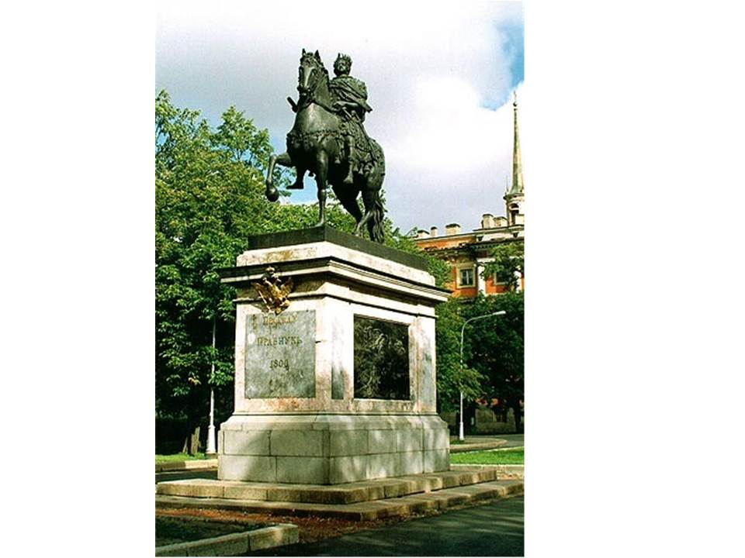

Slide 3
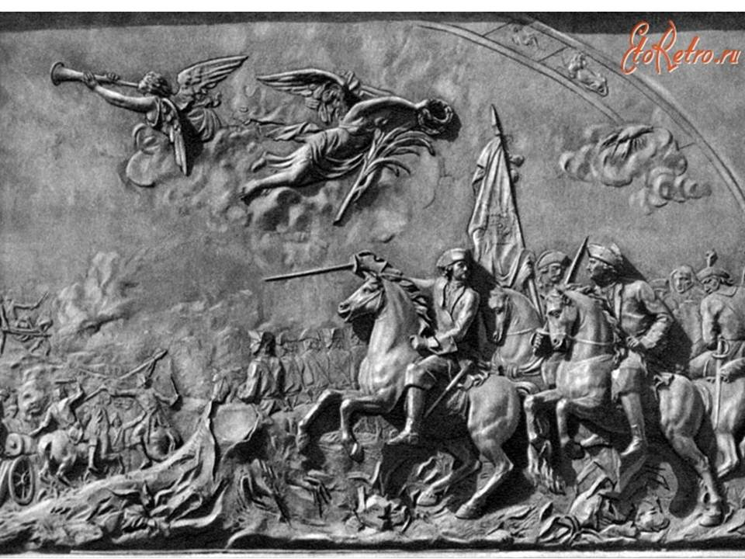

Slide 4
Триумфальная победа России в войне
1812 года нашла отражение в убранстве столицы.
Главная площадь – Дворцовая – была оформлена полукруглым зданием
Главного Штаба, а в центре Огюст Монферран воздвиг Александровскую колонну как памятник этой большой победе. А.С. Пушкин назвал ее в своей поэме«Александрийский столп», и название это сохранилось за памятником

Slide 5
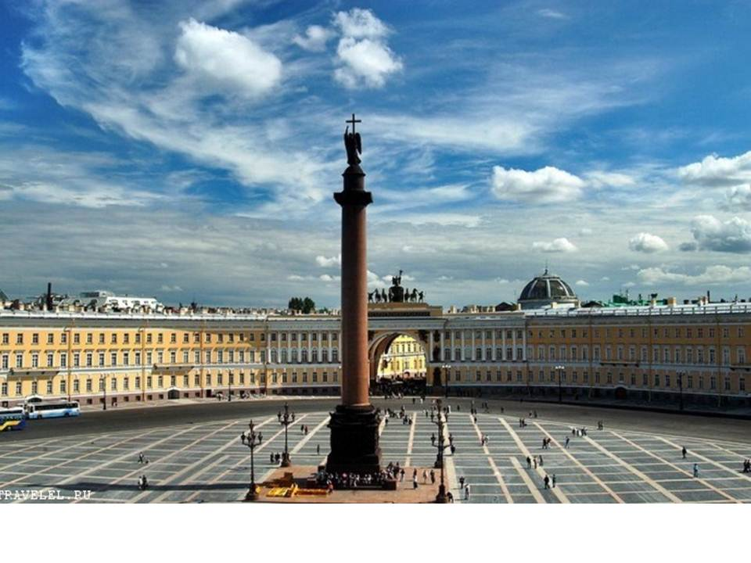

Slide 6
Богиня Победы Ника правит шестеркой лошадей на Арке Главного Штаба
Ангел на Александровской колонне держит крест и попирает змею, Что символизирует победу Добра над Злом
В основании колонны постамент, его барельефы также прславляют военные победы

Slide 7
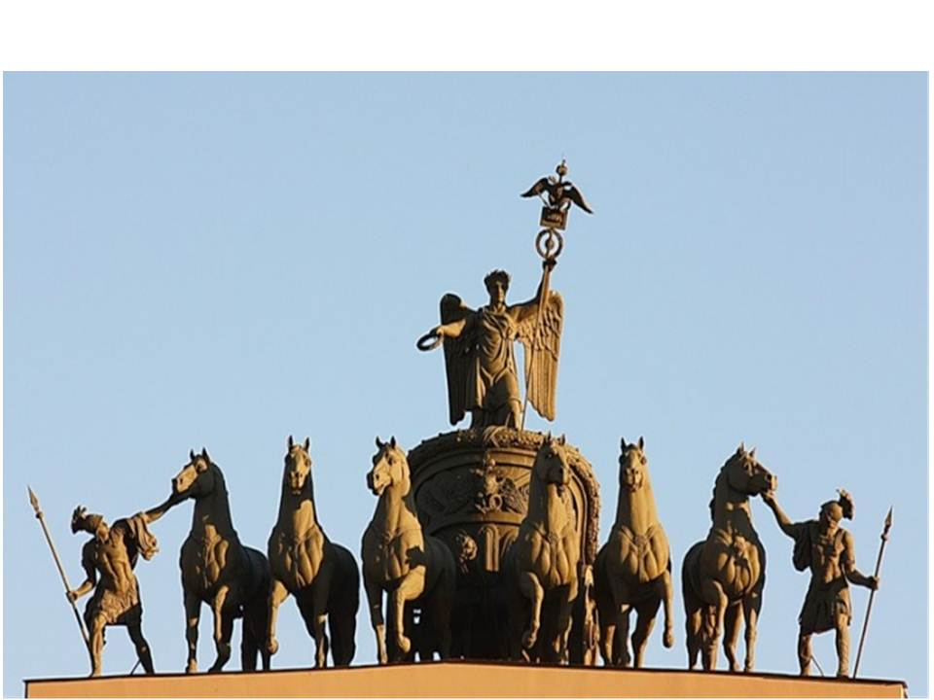

Slide 8
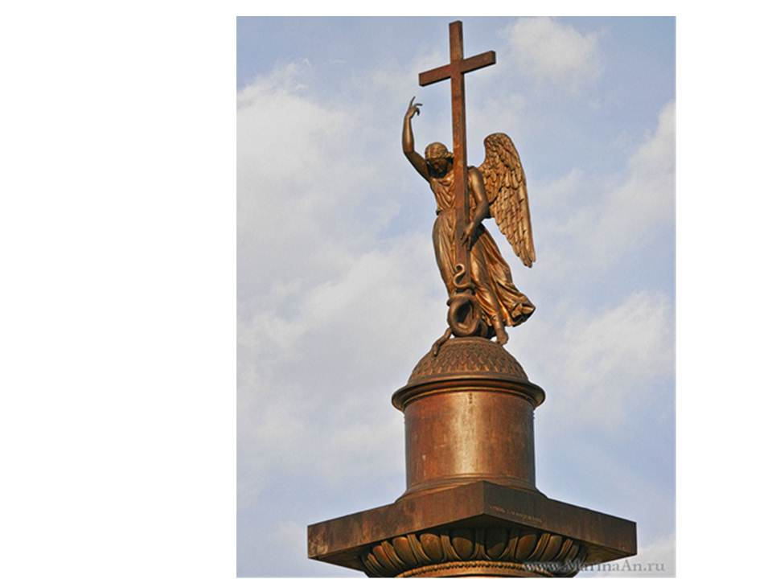

Slide 9
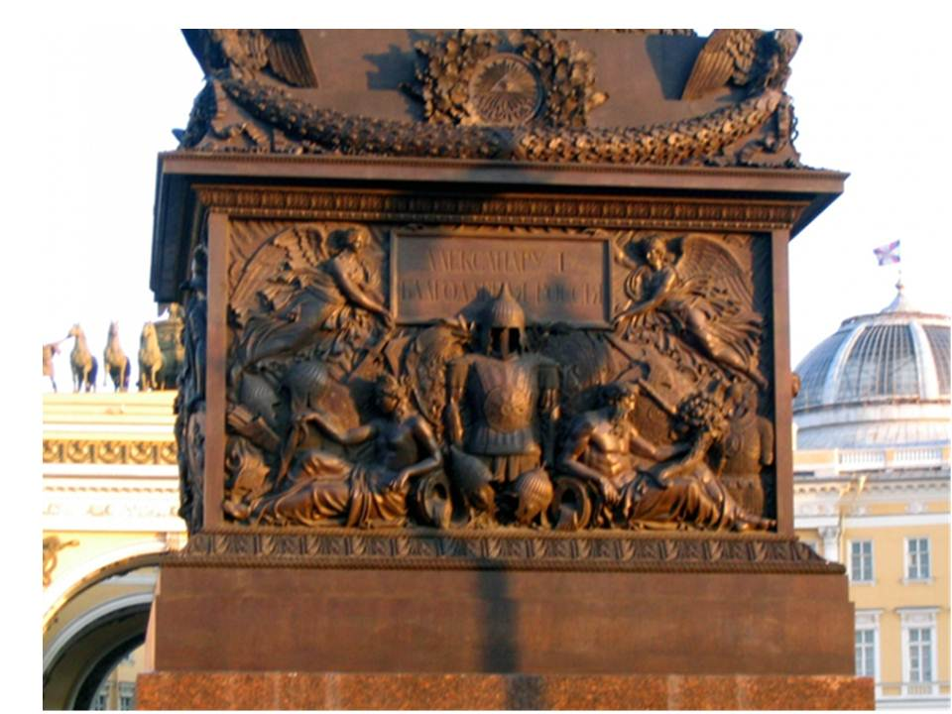

Slide 10
В Зимнем дворце также есть памятник победе, и памятник этот необычный.
Это Галерея 1812 года – галерея портретов героев отличившихся в боях, написанных художником Доу.
Царь Александр 1, руководивший русскими войсками и полководец Михаил Кутузов на двух больших полотнах в торцах галереи

Slide 11
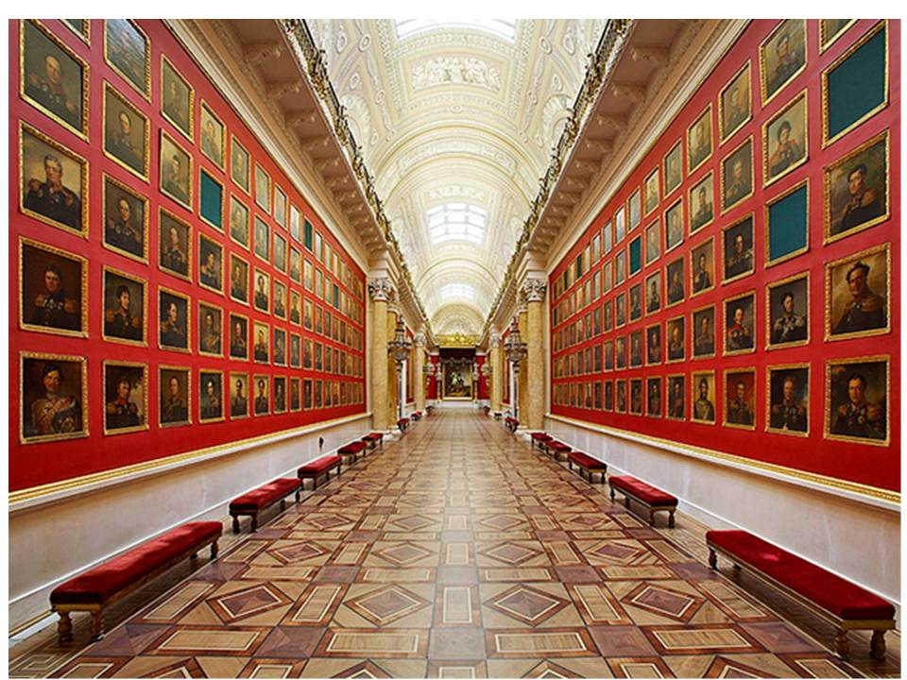

Slide 12
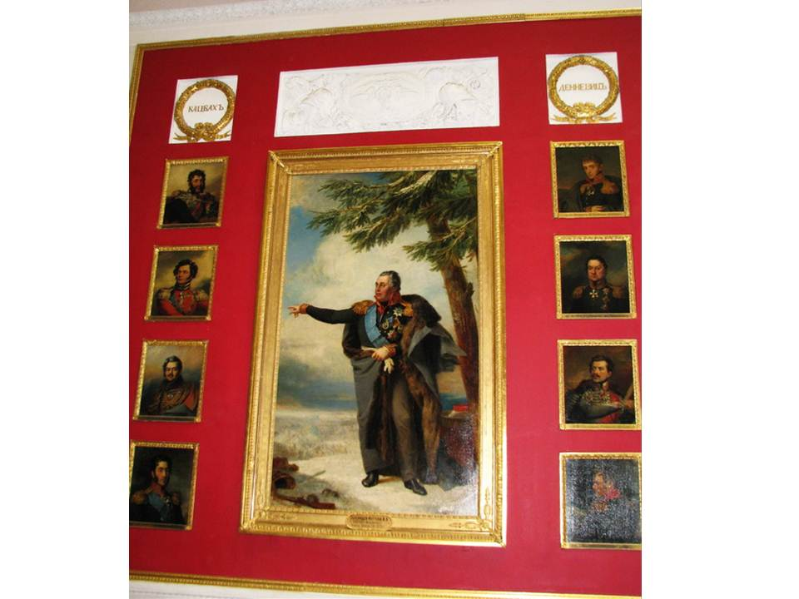

Slide 13
Тема войны, победы, прославления русского оружия звучит не только в памятниках, но и оформлении уличных фонарей, решеток, оград.
Например, знаменитые фонари на канале Грибоедова, на улице Пестеля, около Петропавлоской крепости – здесь можно увидеть военные доспехи, колчан и стрелы,
Двуглавого орла…

Slide 14
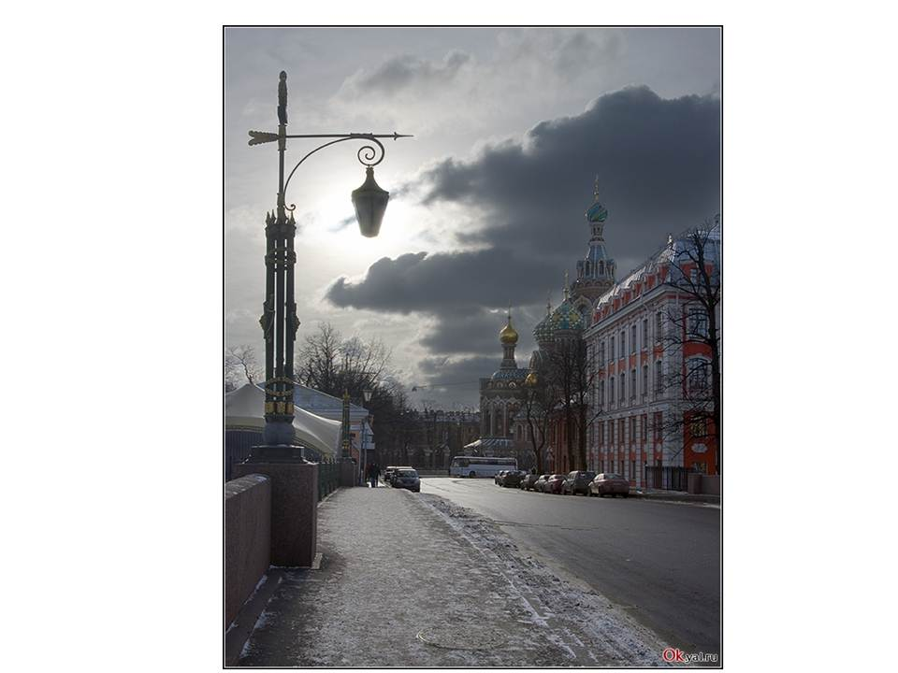

Slide 15
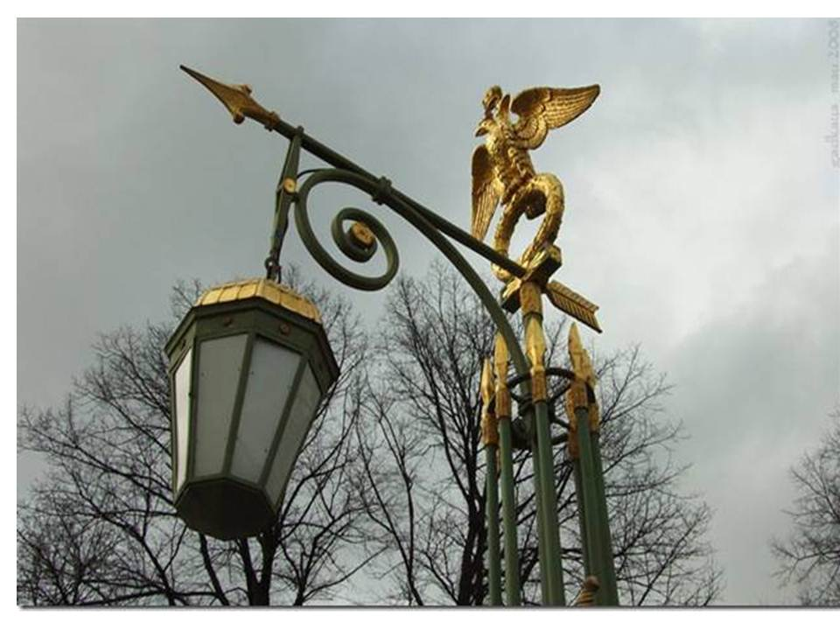

Slide 16
Продолжая традиции древних Римлян строить на пути возвращения своих победителей триумфальные арки, строятся
Триумфальные
Нарвские ворота

Slide 17
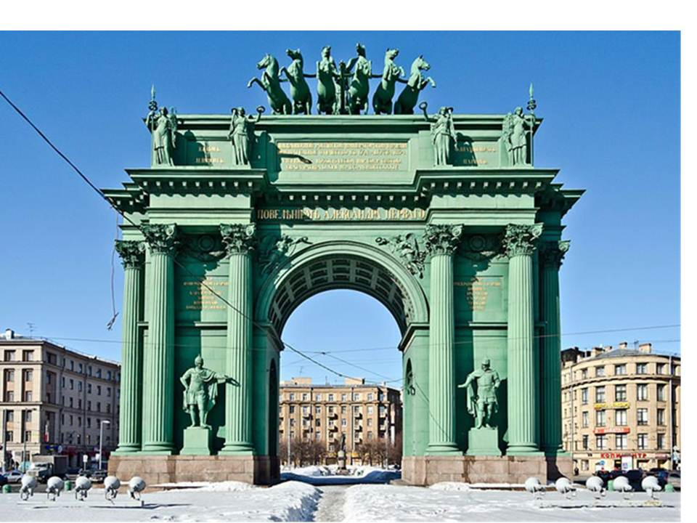

Slide 18
Памятники войне 1941-1945 гг.
Героическим защитникам Ленинграда, победителям и героям Великой Отечественной войне посвящено много различных памятников в нашем городе.
Это фрагмент лишь одного из них – памятника ЗАЩИТНИКАМ ГОРОДА
На московской.
Другие памятники будут представлены в следующе презентации

Slide 19
